Slide 1


Conseils pour la télépratique
Série de webinaires professionnels de l’Ontario Association for Behaviour Analysis (ONTABA)
Animateur : Richard Steinecke
www.sml-law.com

Slide 2
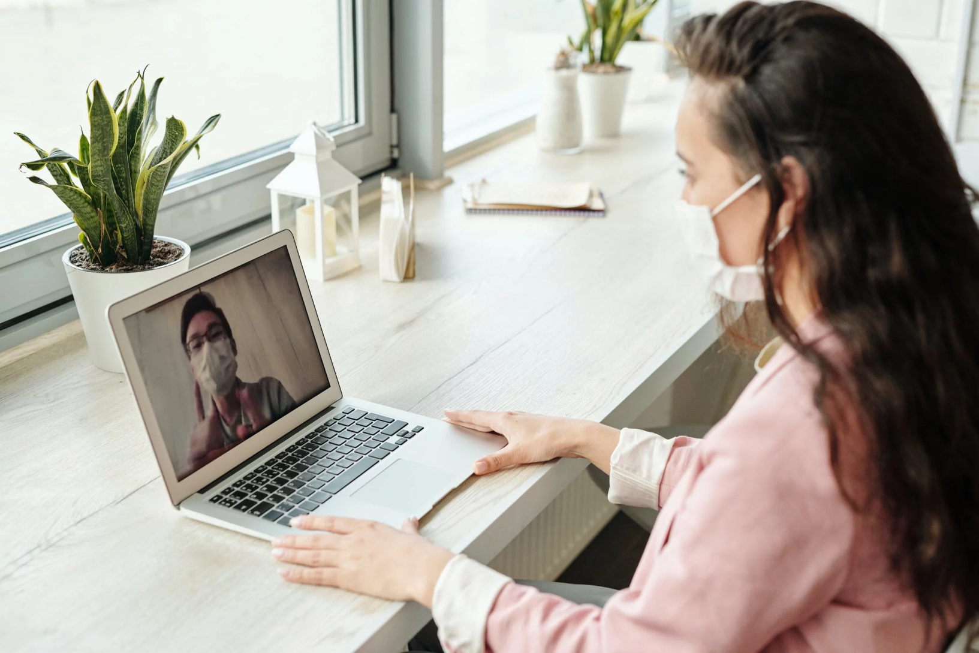
Introduction

Slide 3
Aperçu
La relation thérapeutique
Lieu de service
Consentement éclairé
Confidentialité
Tenue de dossiers

Slide 4
Aperçu
Normes de pratique
Frais et facturation
Directives d'urgence pour la COVID
Problèmes particuliers
Conseils divers

Slide 5
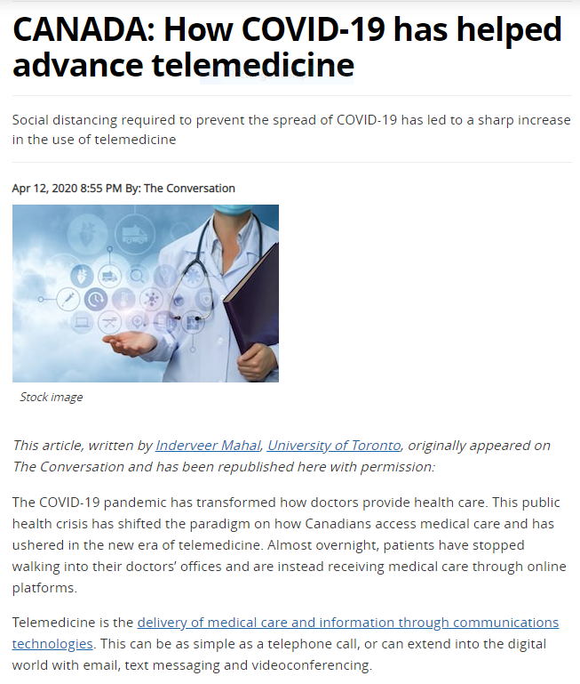
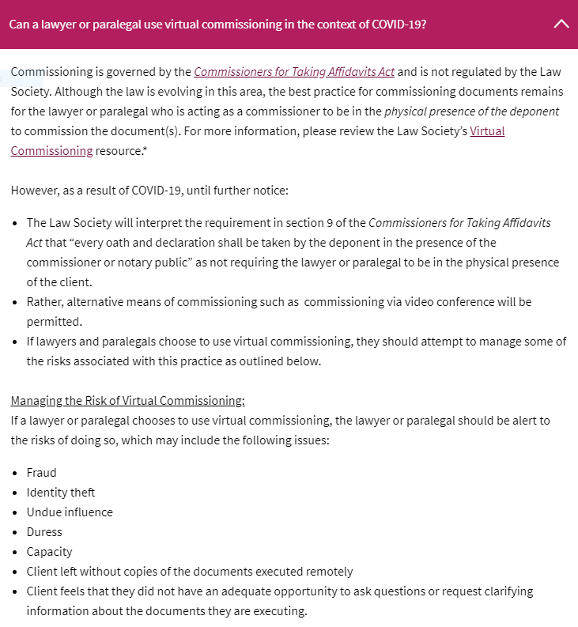
Contexte

Slide 6
Qu’est-ce que la télépratique?
Pour notre discussion d'aujourd'hui :
Toute méthode de fourniture d'un service professionnel ou d'un produit où le praticien n'est pas physiquement présent avec le client

Slide 7
Avantages de la télépratique
Possible durant la pandémie
Accès à des services autrement non disponibles
Meilleure efficacité et productivité
Motivant pour les bénéficiaires qui sont à l’aise avec la technologie
Coût abordable (avec le temps, du moins)

Slide 8
Désavantages de la télépratique
Pépins techniques
Incapacité d’évaluer en personne ou de donner des signaux tactiles
Stressant pour les bénéficiaires qui n’ont pas apprivoisé la technologie
Coûts initiaux

Slide 9
1. La relation thérapeutique : scénario
Un nouveau client vous approche pour obtenir des services concernant certains problèmes de santé mentale. Les choses se passent bien. Il vous informe par courriel qu'il a des problèmes avec sa carte de crédit, et vous demande s'il peut faire un dépôt direct. Vous lui donnez les renseignements pertinents. Le mois suivant, vous apprenez que vous avez subi un vol d'identité et qu'une nouvelle carte de crédit a été émise à votre nom, à votre insu.

Slide 10
1. La relation thérapeutique
Plus facile quand la relation existe déjà
Pour les nouveaux clients :
S'assurer que le client sait en quoi consiste une relation thérapeutique en bonne et due forme
Identification du client
Détecter les possibilités de vol, de fraude, de méfait, d’assertion inexacte de lieu
S'assurer que le client connaît les limites/options du champ de pratique
Accès du client aux documents habituels
À part ça, le plus semblable possible aux mandats de consultation en personne

Slide 11
2. Lieu de service : scénario
Vous survolez le Pacifique dans votre Learjet, pour aller passer des vacances en famille à Hawaï. Vous habitez en Ontario. Votre bénéficiaire, qui vit aux Bermudes, est en croisière dans la Méditerranée. Vous lui fournissez des services professionnels par Skype via un compte américain. Dans quel territoire le service a-t-il été fourni?

Slide 12
2. Lieu de service
Étonnamment, le droit canadien n'est pas clair
Tout dépend de la situation, ainsi que du territoire de résidence du bénéficiaire et/ou du praticien
Critère de la suffisance du lien
Présumer les deux territoires
Se conformer aux lois des deux territoires
Autorisation à pratiquer (peut nécessiter une double inscription)
Utilisation du titre
Règles de confidentialité (p. ex. transport transfrontalier d'information)
Les normes peuvent différer (p. ex. dans le cas des architectes)
Couverture d'assurance

Slide 13
3. Consentement éclairé : scénario
Comme vous passez moins de temps à vous déplacer, vous proposez à une famille de doubler le nombre hebdomadaire de séances. Ils acceptent sans problème. Tout va bien jusqu'à ce que la famille reçoive sa première facture. Ils avaient supposé que chaque séance coûterait la moitié du tarif, et pas le plein tarif. Comment auriez-vous prévenir ce malentendu?

Slide 14
3. Consentement éclairé
Toujours nécessaire pour :
Traitement
Confidentialité
Facturation

Slide 15
3. Consentement éclairé
Ajouter le volet télépratique aux points habituels :
Nature du service
Avantages escomptés
Lacunes, risques et effets secondaires
Autres possibilités, p. ex. absence de service ou service en personne
Le client peut changer d’idée
Risques supplémentaires pour la confidentialité
Statut d’inscription du praticien

Slide 16
3. Consentement éclairé – Problèmes particuliers
Déterminer si le bénéficiaire est apte
Spécialement quand on se fie à des indices non verbaux
Autres personnes dans la pièce
Réticence du bénéficiaire à dire des choses, influence indue
Déterminer si possible qui est le décideur substitut; candidats dans la même pièce
S’assurer que les personnes qui quittent l'écran ne peuvent pas entendre

Slide 17
4. Confidentialité : scénario
Un client qui présente certains symptômes de pensée paranoïaque vous indique qu'un de ses voisins dit des choses, au sujet du passé du client, qui n'ont été mentionnées qu’à l’occasion de vos séances. Au début, vous vous demandez si le client interprète mal des commentaires inoffensifs. Avec le temps toutefois, vous envisagez d'autres explications. Après avoir consulté un collègue, vous demandez à votre client si son réseau Wifi domestique est protégé par mot de passe. Vous constatez rapidement qu’il s’agit de la source d’information où s’abreuve le voisin pour ses commentaires malveillants.

Slide 18
4. Confidentialité
Les règles habituelles s'appliquent
Risques supplémentaires de la technologie
Les programmes de télépratique expressément conçus à cette fin sont les meilleurs
Réticence des autorités à recommander des programmes
Exceptionnellement, certains programmes commerciaux peuvent être utilisés durant la pandémie

Slide 19
4. Confidentialité - Ressources en ligne
Commissaire à l’information et à la protection de la vie privée de l’Ontario
https://www.ipc.on.ca/newsrelease/le-bureau-du-commissaire-a-linformation-et-a-la-protection-de-la-vie-privee-de-lontario-est-ferme-questions-frequentes-2/?lang=fr
HIPAA (Health Insurance Portability and Accountability Act des États-Unis) (en anglais)
https://www.hhs.gov/sites/default/files/telehealth-faqs-508.pdf
Liste des pratiques de sécurité de l’Ordre des psychothérapeutes autorisés de l’Ontario (en anglais)
https://www.crpo.ca/wp-content/uploads/2019/03/FINAL-Security-Practices-Checklist-for-Electronic-Practice-Guideline-approved-01MAR2019.pdf

Slide 20
4. Confidentialité - Conseils
Consentement éclairé
Utiliser un antivirus, un pare-feu et d'autres protections
S’assurer qu‘il n’y a pas d’observateur indésirables, de part et d’autre
Fonction salle d'attente
Fonction mot de passe
Désactiver la fonction d'enregistrement
Préservation des documents électroniques et des documents papier à la maison
Utiliser des protocoles de conservation et de destruction
Les appareils portables doivent être cryptés

Slide 21
5. Tenue des dossiers : scénario
Dans le dernier scénario (espionnage du Wifi du client par le voisin), auriez-vous pu prouver que vous avez discuté de ce risque au départ, quand vous avez obtenu le consentement éclairé du client sur le recours à la téléconsultation?

Slide 22
5. Tenue des dossiers
Obligation de respecter les exigences habituelles de tenue de dossiers
Besoin de consigner la technologie employée/la forme de la séance
Qualité de l’image / du son?
Comment prendre des notes pendant la session
Intégration des dossiers distants et des dossiers centraux

Slide 23
5. Tenue des dossiers
Enregistrer la séance?
Exige un consentement explicite
Ne convient pas nécessairement bien au but visé (pas facile de passer en revue)
Pas suffisant en soi (p. ex. date, personnes présentes, indexation, constats de l'évaluation)
Discuter d'une politique de non-enregistrement avec le client (lui suggérer de ne pas enregistrer lui non plus?)

Slide 24
6. Normes de pratique : scénario
Vous offrez des services à un client qui est parfois très anxieux. Sans domicile fixe, il se connecte aux séances à partir de différents lieux. Au cours d'une téléconsultation, ses symptômes semblent s’accentuer. Soudain, la connexion s’interrompt. Êtes-vous en mesure de vous conformer aux normes professionnelles?

Slide 25
6. Normes de pratique
Obligation de se conformer à toutes les normes de pratique habituelles
Le consentement ne peut généralement pas être invoqué comme motif de non-conformité
Par exemple, évaluation adéquate
Par exemple, peut fournir le service avec compétence de cette façon
Par exemple, aiguiller le bénéficiaire vers une autre ressource si vous ne pouvez répondre à ses besoins
Normes d'adéquation (p. ex. soutien en cas de crise)
Normes du traducteur
Exceptions d'urgence
Ne pas justifier les lacunes par des contraintes financières

Slide 26
6. Normes – Compétences supplémentaires
Capacité à employer la technologie
Y compris pour établir un rapport avec le client
Capacité à aider les patients à utiliser la technologie
Peut-être passer en revue les mesures que les clients peuvent prendre pour se protéger
Capacité d'évaluer par une téléconsultation
D’autres stratégies peuvent être disponibles
Par exemple, outils en ligne (même avec observation par le praticien)
Par exemple, observation du comportement dans le milieu familial
Par exemple, séances conjointes avec d'autres membres de l'équipe
Capacité à coordonner les soins au moyen de la technologie

Slide 27
7. Frais et facturation : scénario
Vos factures de téléconsultation sont identiques à vos factures de consultation en personne. Beaucoup de vos clients acheminent ces factures à des tiers payeurs. Une semaine, près de la moitié de vos clients vous informent que leur assureur tiers leur demande si les services ont été fournis en personne ou à distance, car leur régime d’assurance ne couvre pas les services à distance. À qui est le problème?

Slide 28
7. Frais et facturation
Divulgation des frais
Le barème de tarification doit être juste et éthique
Consentement éclairé
Déboursements honnêtes (prix coûtant)
Divulgation aux tiers payeurs que le service n’est pas fourni en personne
Facturation dans les cas où il n’a pas été possible d’offrir un service satisfaisant

Slide 29
8. Directives d’urgence COVID : scénario
Vous êtes inscrit auprès d'un ordre professionnel du domaine de la santé en Ontario. Votre collègue de la porte d'à côté n'est inscrit à aucun ordre professionnel. Vous offrez tous deux des services aux enfants autistes. Y a-t-il une différence dans votre capacité à fournir des services pendant la pandémie?

Slide 30
8. Directives d’urgence COVID
En Ontario, les services en ligne sont généralement autorisés
Cependant, la directive du 19 mars visant les professions de la santé réglementées a été interprétée comme limitant les services de santé aux services essentiels
Pour les praticiens inscrits visés par la Loi sur les professions de la santé réglementées
Afin de faciliter le redéploiement

Slide 31
9. Problèmes particuliers : scénario
Vous offrez des services à une famille de trois enfants, dont le plus jeune a reçu un diagnostic d’autisme. Durant une séance, vous apercevez en arrière-plan les deux enfants plus âgés en train de faire un combat à l'épée avec des cuillères en bois à long manche. Vous voyez un des parents qui intervient en arrachant les cuillères des mains des enfants, et qui donne un coup de cuillère sur les fesses du plus vieux. Quelles sont vos obligations dans cette situation?

Slide 32
9. Problèmes particuliers
Maltraitance infantile / Enfants ayant besoin de protection
Communication excessive d’information et dépassement des limites
Plan B en cas de problème technique
Assurance-responsabilité professionnelle
Séances qui se chevauchent
Voyage outre-frontière avec l'appareil
Communication par courriel avec les bénéficiaires
https://www.ipc.on.ca/wp-content/uploads/2016/09/fs-health-communicating-phi-by-email-f.pdf

Slide 33
10. Conseils divers : scénario
Même lorsque vous offrez des services en personne, vous avez tendance à être en retard de cinq à dix minutes. Ceci ne semble déranger personne, et il y a des jouets éducatifs et des activités d'apprentissage dans la salle d’attente. Cependant, maintenant que vous faites de la téléconsultation, vos retards de cinq à dix minutes dans la connexion semblent déranger les clients. Est-ce simplement parce que la pandémie rend tout le monde plus anxieux qu’à l’habitude?

Slide 34
10. Conseils divers
Rappels
Les problèmes de ponctualité prennent plus d’acuité
Contact visuel, écoute active
Fermer les autres onglets
Utiliser le câble plutôt que le Wifi, dans la mesure du possible
Se connecter avec des collègues

Slide 35
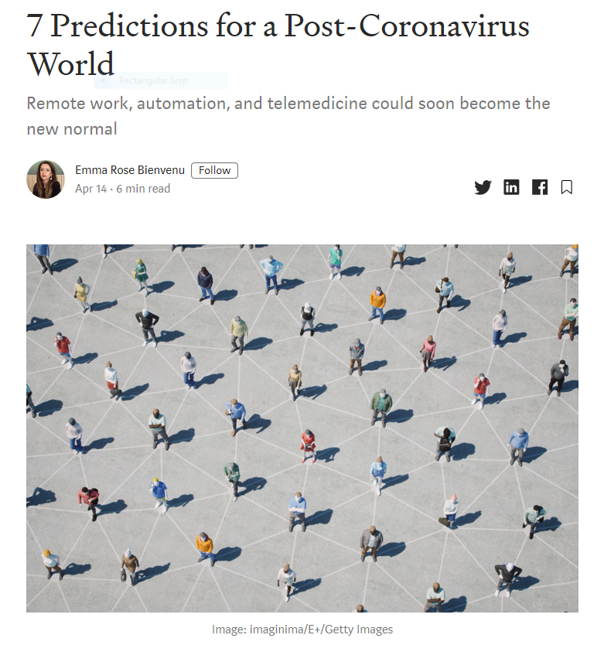
Le monde de l’après-COVID

Slide 36

Questions ou commentaires

